Slide 1
Thì quá khứ đơn– Simple Past

Slide 2
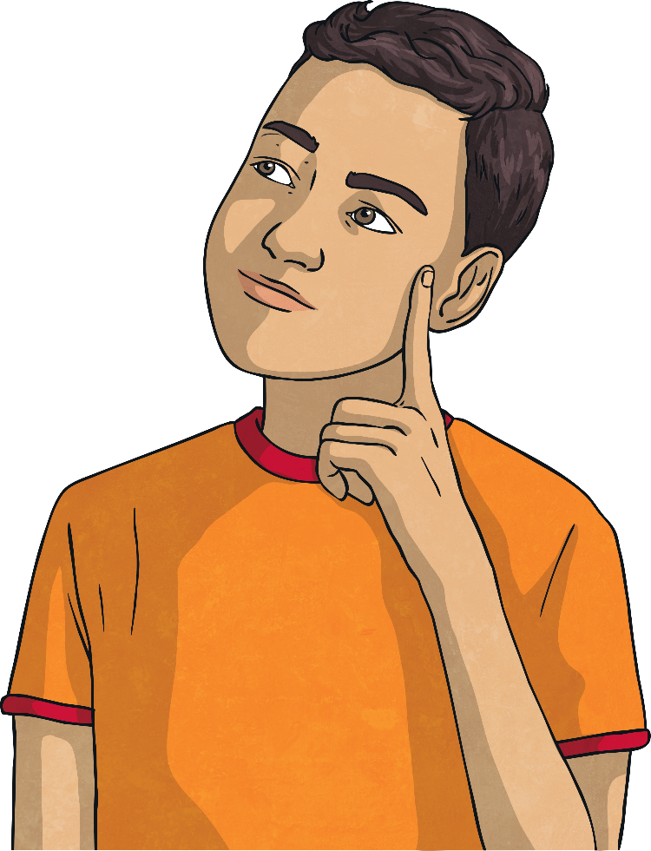

Thì quá khứ đơn– Simple Past
Dùng để diễn tả một hành động, sự việc diễn ra và kết thúc trong quá khứ.
Diễn tả hành động đã xảy ra và chấm dứt trong quá khứ.
I went to the “Trang Quynh” movie with my boyfriend 3 days ago
(Tôi đi xem phim “Trạng Quỳnh” với bạn trai vào 3 ngày trước)

Slide 3
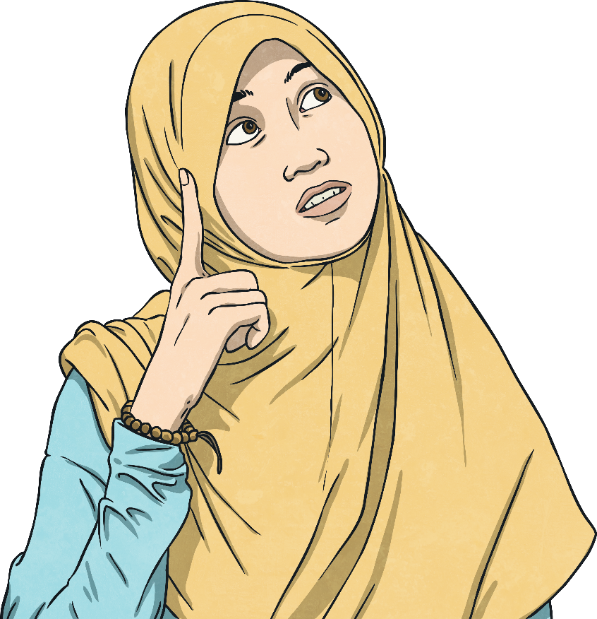
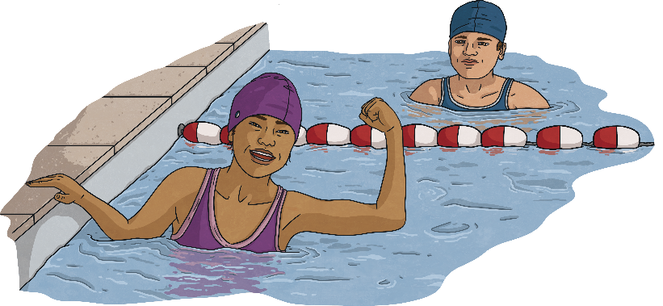
Thì quá khứ đơn– Simple Past
Dùng để diễn tả một hành động, sự việc diễn ra và kết thúc trong quá khứ.
Diễn tả thói quen trong quá khứ.
I used to go swimming with neighbor friends when I was young.
(Lúc nhỏ tôi đã từng đi bơi với các bạn hàng xóm)

Slide 4
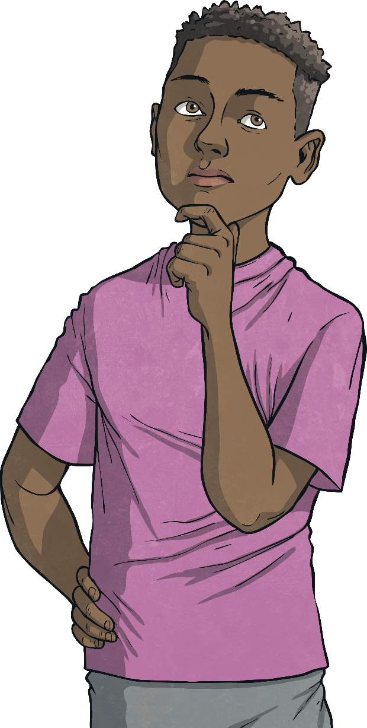
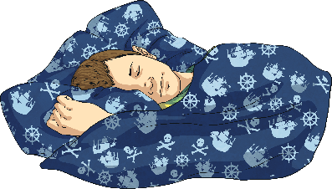
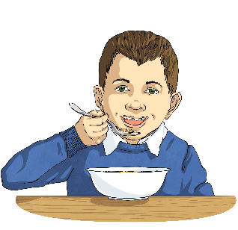
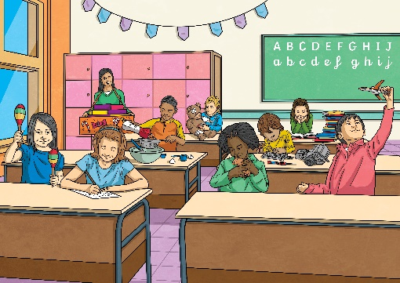
Thì quá khứ đơn– Simple Past
Dùng để diễn tả một hành động, sự việc diễn ra và kết thúc trong quá khứ.
Diễn tả chuỗi hành động xảy ra liên tiếp trong quá khứ
I got up, had breakfast then went to school.
(Tôi thức dậy, ăn sáng rồi tới trường)

Slide 5
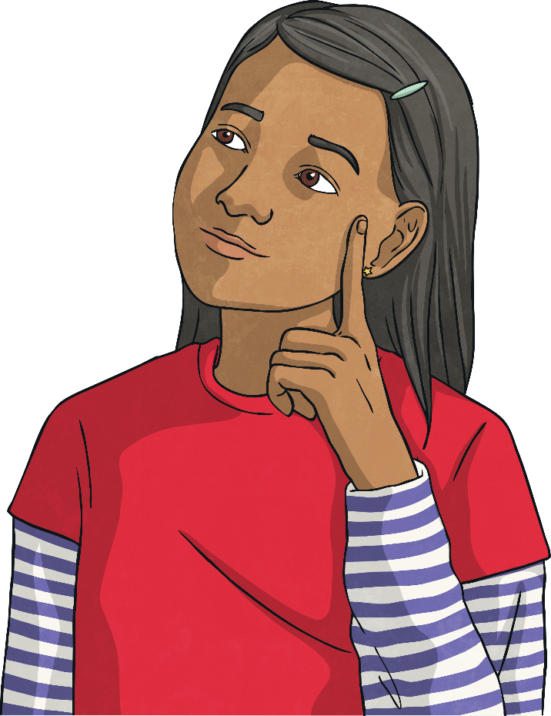
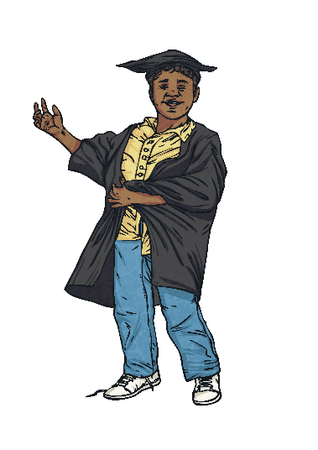
Thì quá khứ đơn– Simple Past
Dùng để diễn tả một hành động, sự việc diễn ra và kết thúc trong quá khứ.
Dùng trong câu điều kiện loại 2
If you studied hard, you could pass the entrance examination.
(Nếu bạn học hành chăm chỉ, thì bạn đã đậu kỳ thi đại học)

Slide 6
Công thức của thì quá khứ đơn
Đối với động từ thường
Đối với động từ “to be”
S + V2/ed + O
I saw Peter yesterday.
Khẳng định
S + was/were + O
I was tired yesterday.
S + didn’t + V_inf + O
I didn’t go to school yesterday.
Phủ định
S + was/were + not + O
The supermarket was not full yesterday.
Did + S + V_inf + O?
Did you visit Mary last week?
Nghi vấn
Was/were + S + O?
Were you absent yesterday?

Slide 7
Quy tắc sử dụng động từ to be
Em hãy thử chọn một đáp án và cùng tìm ra quy luật về cách sử dụng động từ to be nhé
I
You
He / She / It We
You
They
was
were
were
was
was
were
were
were
were
were
were
was

Slide 8
Quy tắc thêm đuôi –ed sau động từ
Theo quy tắc chung, chúng ta chỉ việc thêm ED vào sau động từ để thành lập dạng quá khứ.
=
Look
Looked
=
Happen
Happened
=
Start
Started

Slide 9
Quy tắc thêm đuôi –ed sau động từ
Những động từ tận cùng bằng E (câm), EE ta chỉ việc thêm D vào cuối động từ đó.
=
Smile
Smiled
=
Change
Changed
=
Love
Loved

Slide 10
Quy tắc thêm đuôi –ed sau động từ
Động từ 1 âm tiết, kết thúc bằng “Nguyên âm + Phụ âm”.
=
Stop
Stopped
=
Hug
Hugged
=
Rub
Rubbed

Slide 11
Quy tắc thêm đuôi –ed sau động từ
Nhưng nếu phụ âm cuối là h, w, y, x thì chỉ thêm ED:
=
Stay
Stayed
=
Allow
Allowed

Slide 12
Quy tắc thêm đuôi –ed sau động từ
Động từ 2 âm tiết kết thúc bằng “nguyên âm + phụ âm”, trọng âm ở vần cuối.
Với những động từ có 2 vần, với trọng âm ở vần cuối, tận cùng là “một nguyên âm + một phụ âm”, ta “gấp đôi phụ âm” cuối và thêm ED vào sau động từ.
=
Permit
Permitted
=
Transfer
Transferred
=
Travel
Travelled

Slide 13
Quy tắc thêm đuôi –ed sau động từ
Động từ tận cùng bằng “Phụ âm + Y”
Với những động từ tận cùng bằng chữ “Y” dài, trước đó là “một phụ âm”, thì ta phải đổi “Y” dài thành “i” ngắn, và thêm “ED” vào cuối động từ.
=
Try
Tried
=
Deny
Denied
=
Carry
Carried

Slide 14
Động từ bất quy tắc
Đối với động từ bất quy tắc, động từ đổi sang thì quá khứ không theo quy tắc ở trên:
=
Go
Went
=
See
Saw
=
Buy
Bought

Slide 15
Dấu hiệu nhận biết
Ago: cách đây…
In + khoảng thời gian trong quá khứ. Ví dụ: In 1992, …
Seldom: Ít khi
Yesterday: ngày hôm qua
Last night/month…: tối qua, tháng trước

Slide 16
Luyện Tập
Giaoandethitienganh.info có rất nhiều tài liệu tiếng anh file word hay, chất lượng, mời bạn đăng ký tài khoản ( chỉ 100k/ năm) để chủ động tự tải tài liệu khi cần!

Slide 17
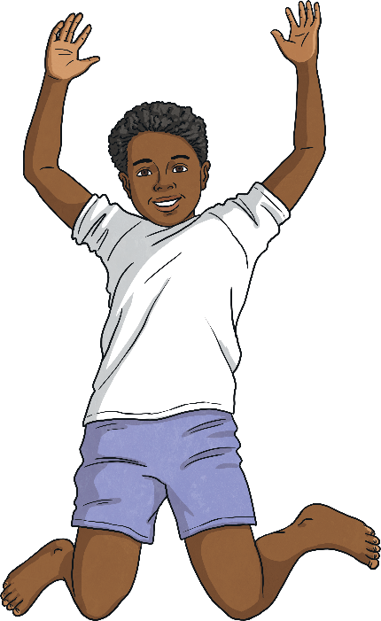
Em hãy chia động từ được gạch chân ở thì quá khứ đơn nhé
He jumps.
Yesterday, he .
jumped

Slide 18
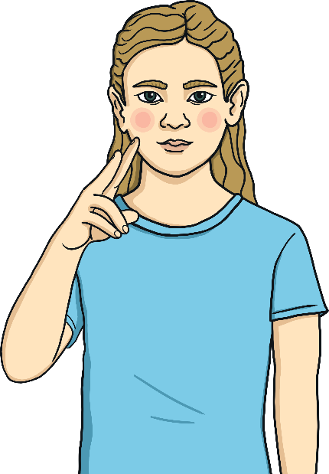
Em hãy chia động từ được gạch chân ở thì quá khứ đơn nhé
She looks.
Yesterday, she .
looked

Slide 19
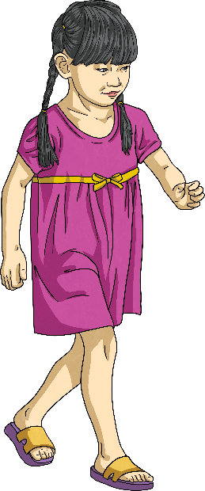
Em hãy chia động từ được gạch chân ở thì quá khứ đơn nhé
She walks.
Yesterday, she .
walked

Slide 20
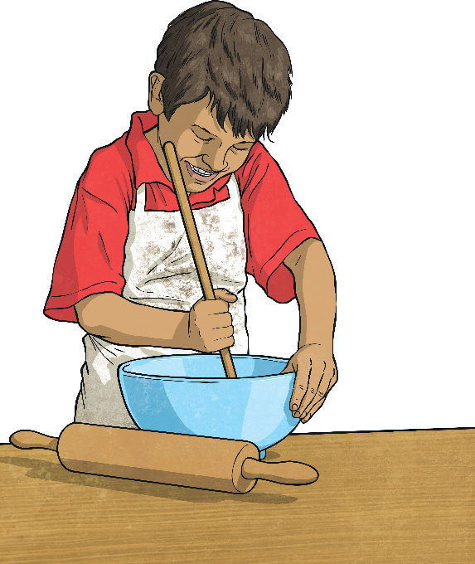
Em hãy chia động từ được gạch chân ở thì quá khứ đơn nhé
He cooks.
Yesterday, he .
cooked

Slide 21
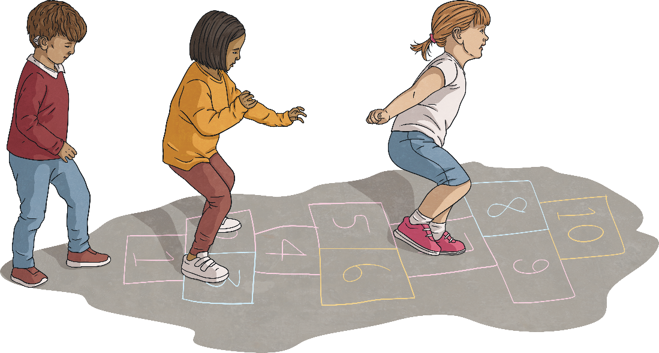
Em hãy chia động từ được gạch chân ở thì quá khứ đơn nhé
They play.
Giaoandethitienganh.info có rất nhiều tài liệu tiếng anh file word hay, chất lượng, mời bạn đăng ký tài khoản ( chỉ 100k/ năm) để chủ động tự tải tài liệu khi cần!
Yesterday, they .
played

Slide 22
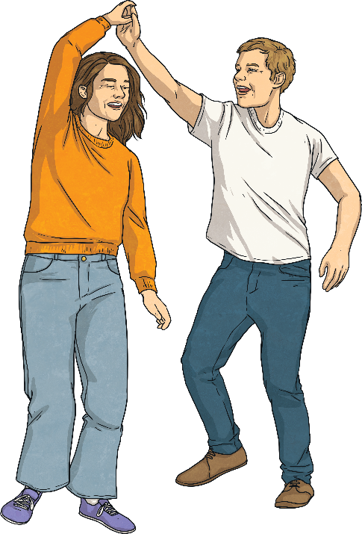
Em hãy chia động từ được gạch chân ở thì quá khứ đơn nhé
They dance.
Yesterday, they .
danced

Slide 23
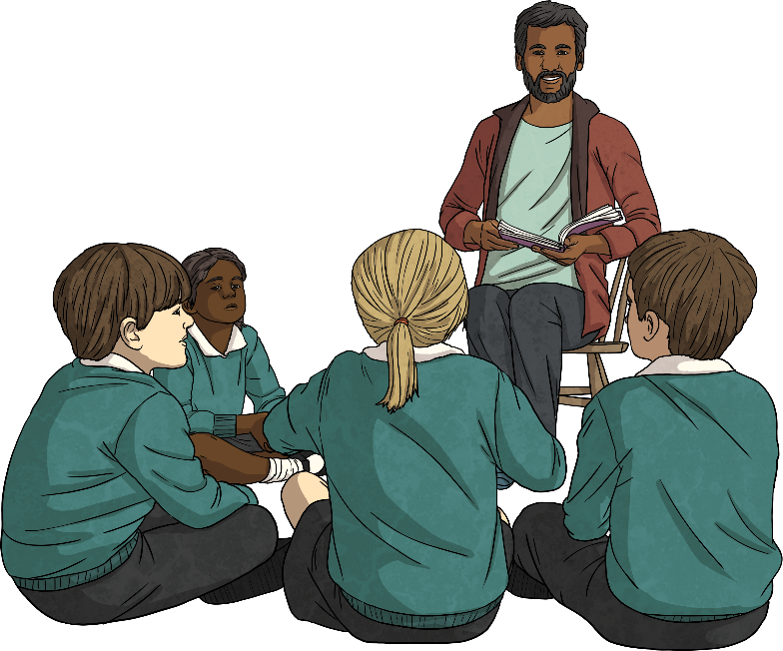
Em hãy chia động từ được gạch chân ở thì quá khứ đơn nhé
They listen.
Yesterday, they .
listened

Slide 24
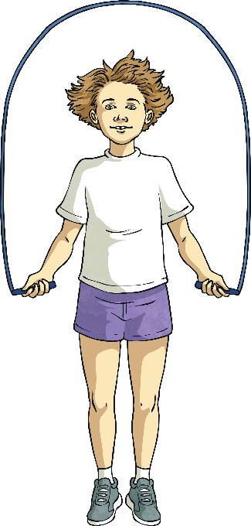
Em hãy chia động từ được gạch chân ở thì quá khứ đơn nhé
He skips.
Yesterday, he .
skipped

Slide 25
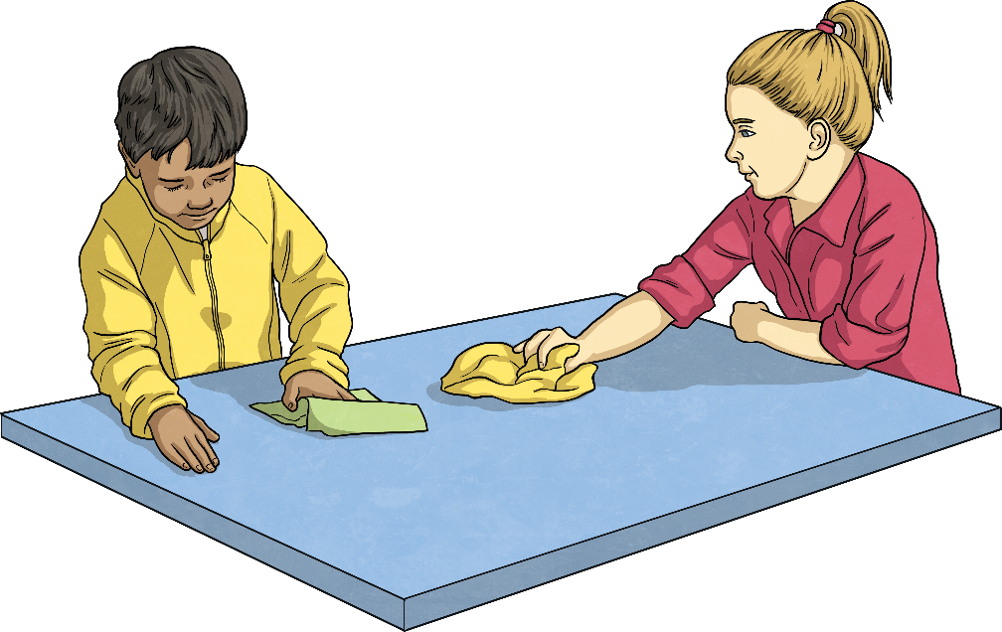
Em hãy chia động từ được gạch chân ở thì quá khứ đơn nhé
They clean.
Yesterday, they .
cleaned

Slide 26
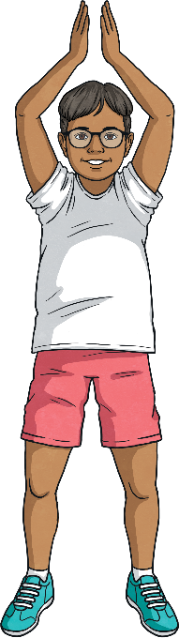
Em hãy chia động từ được gạch chân ở thì quá khứ đơn nhé
He claps.
Yesterday, he .
clapped

Slide 27


Em hãy điền từ còn thiếu vào chỗ trống bằng cách bấm vào những chú bướm chứa chữ cái nhé. Luôn nhớ chia động từ ở thì quá khứ đơn.
f
o
r
g
o
t
I to bring my P.E. kit to school so I can’t do P.E.
k
o
f
t
r
g
o
e
n
Forgot
Sai rồi
Xem đáp án

Slide 28
Em hãy điền từ còn thiếu vào chỗ trống bằng cách bấm vào những chú bướm chứa chữ cái nhé. Luôn nhớ chia động từ ở thì quá khứ đơn.
b
e
c
a
m
e
When the witch cast a spell on him, he a slimy frog.
a
w
e
m
b
e
o
c
n
Became
Sai rồi
Xem đáp án

Slide 29
Em hãy điền từ còn thiếu vào chỗ trống bằng cách bấm vào những chú bướm chứa chữ cái nhé. Luôn nhớ chia động từ ở thì quá khứ đơn.
b
r
o
k
e
Mandeep her leg so she can’t take part in the race.
s
f
d
k
b
r
o
e
t
Broke
Sai rồi
Xem đáp án

Slide 30
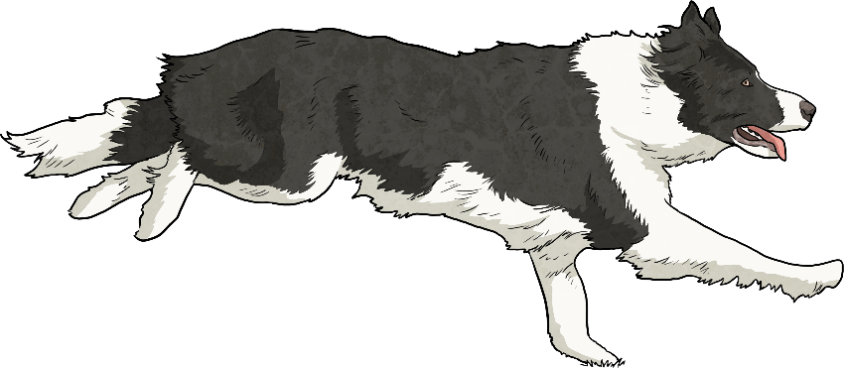
Em hãy đọc kỹ câu bên dưới và lựa chọn đáp án đúng.
Mẫu câu
Bấm chọn đáp án
brought
bring
brought
I my pet puppy to school.
bit
bit
bites
My puppy the teacher!
met
meets
met
The teacher with my mum and dad.

Slide 31
Giaoandethitienganh.info có rất nhiều tài liệu tiếng anh file word hay, chất lượng, mời bạn đăng ký tài khoản ( chỉ 100k/ năm) để chủ động tự tải tài liệu khi cần!

